Slide 1
NVIDIA Tegra K1 系统生态环境与开发配置
刘寿生
2015/12

Slide 2
目录
TK1生态环境
远程访问TK1
CUDA安装与配置
CUDA DEMO编译测试
OpenCV安装与配置
附录
Notes:
TK1简介
CUDA安装与配置
CUDA编译
CUDA-gdb调试

Slide 3


TK1生态环境
为嵌入式量身定做
航空电子设计
无风扇版本
可视化，视频，数据分析
小尺寸 多接口
2” X 2.3”，GPIO/Radar/WiFi/蓝牙
Notes:
参考：
https://developer.nvidia.com/embedded/community/ecosystem

Slide 4
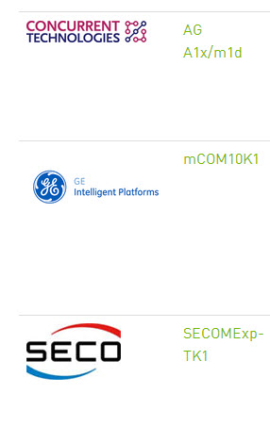
TK1生态环境
集成4块TK1
图像处理，解密，高性能
COM Express
326 GFLOPS，10 Watt
移动体验
可视化，自动驾驶，车载娱乐系统

Slide 5
远程访问TK1
HDMI接口连接显示器或投影仪
SSH协议访问TK1
putty
远程登录终端Terminal
FileZilla
FTP上传下载文件
安装编译器
sudo apt-get install build-essential g++
安装编辑工具
sudo apt-get install vim
vim使用手册见附录
Notes:
通过1根网线，台式机或笔记本与TK1实现2机互联。
之前需要一次性通过连接显示器手动设置TK1的固定IP，如192.168.1.101，以后就可以网线连接。

Slide 6
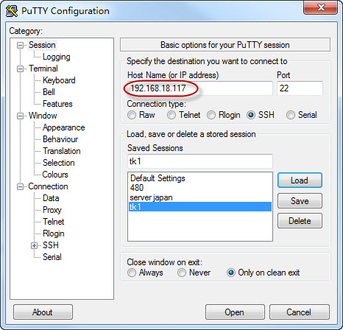
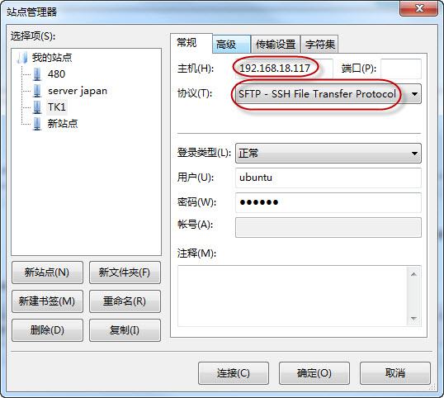
远程访问TK1
Putty
FileZilla
Notes:
参考：
http://soulsheng.1kapp.com/it/?p=1709

Slide 7
CUDA安装与配置
Toolkit安装包 – TK1专用
下载cuda-repo-l4t-r21.2-6-5-prod_6.5-34_armhf.deb
Install安装
cd ~/Downloads
sudo dpkg -i cuda-repo-l4t-r21.2-6-5-prod_6.5-34_armhf.deb
sudo apt-get update
sudo apt-get install cuda-toolkit-6-5
sudo usermod -a -G video ubuntu
允许访问GPU
Notes:
参考网址：http://elinux.org/Jetson/Installing_CUDA
Toolkit安装包
下载地址Download：http://developer.download.nvidia.com/compute/cuda/6_5/rel/installers/cuda-repo-l4t-r21.2-6-5-prod_6.5-34_armhf.deb
# install 安装
cd ~/Downloads
sudo dpkg -i cuda-repo-l4t-r21.2-6-5-prod_6.5-34_armhf.deb
sudo apt-get update
sudo apt-get install cuda-toolkit-6-5
sudo usermod -a -G video $USER

Slide 8

CUDA安装与配置
添加路径到环境变量
echo "export PATH=/usr/local/cuda/bin:$PATH" >> ~/.bashrc
echo "export LD_LIBRARY_PATH=/usr/local/cuda/lib:$LD_LIBRARY_PATH" >> ~/.bashrc
source ~/.bashrc
运行测试
nvcc -V
Notes:
# Add the CUDA paths
echo "export PATH=/usr/local/cuda/bin:$PATH" >> ~/.bashrc
echo "export LD_LIBRARY_PATH=/usr/local/cuda/lib:$LD_LIBRARY_PATH" >> ~/.bashrc
source ~/.bashrc
# verify
nvcc -V
Samples
# copy to home
cuda-install-samples-6.5.sh /home/ubuntu
# build
cd ~/NVIDIA_CUDA-6.5_Samples/1_Utilities
make
# run
cd deviceQuery
deviceQuery

Slide 9
CUDA DEMO编译测试
安装DEMO
cuda-install-samples-6.5.sh /home/ubuntu
编译DEMO
cd ~/NVIDIA_CUDA-6.5_Samples/1_Utilities/deviceQuery
make
./deviceQuery
cd ../../5_Simulations/smokeParticles
make
./smokeParticles
常用UBUNTU命令使用手册见文档末尾附录
Notes:
Samples
# copy to home
cuda-install-samples-6.5.sh /home/ubuntu
# build
cd ~/NVIDIA_CUDA-6.5_Samples/1_Utilities/deviceQuery
make
# run
cd deviceQuery
deviceQuery
cd ../../5_Simulations/smokeParticles

Slide 10
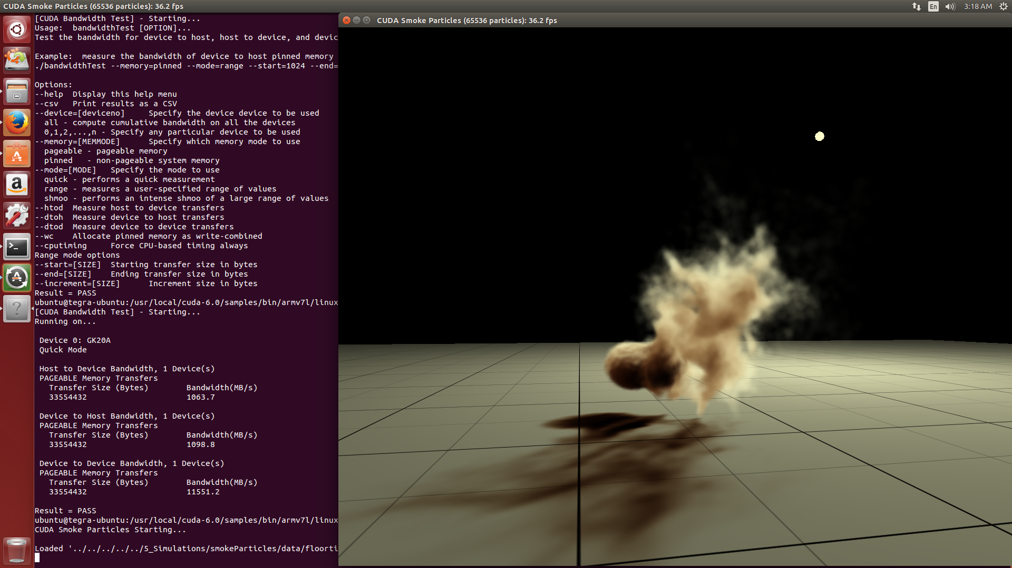
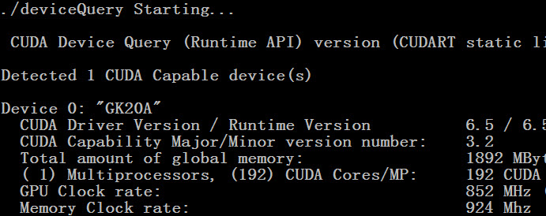
CUDA DEMO编译测试
Notes:
Samples
# copy to home
cuda-install-samples-6.5.sh /home/ubuntu
# build
cd ~/NVIDIA_CUDA-6.5_Samples/1_Utilities/deviceQuery
make
# run
cd deviceQuery
deviceQuery

Slide 11
OpenCV安装与配置
OpenCV安装包 – TK1专用
下载 libopencv4tegra-repo_l4t-r21_2.4.10.1_armhf.deb
Install安装
cd ~/Downloads
sudo dpkg -i libopencv4tegra-repo_l4t-r21_2.4.10.1_armhf.deb
sudo apt-add-repository universe
sudo apt-get update
sudo apt-get install libopencv4tegra libopencv4tegra-dev
OpenCV依赖库
Notes:
参考网址：http://elinux.org/Jetson/Installing_OpenCV
Toolkit安装包
下载地址Download：http://developer.download.nvidia.com/embedded/OpenCV/L4T_21.2/libopencv4tegra-repo_l4t-r21_2.4.10.1_armhf.deb
# install 安装
cd ~/Downloads
sudo dpkg -i libopencv4tegra-repo_l4t-r21_2.4.10.1_armhf.deb
sudo apt-get update
sudo apt-get install cuda-toolkit-6-5
sudo usermod -a -G video $USER

Slide 12
OpenCV编译测试
安装DEMO
下载 opencv-2.4.10.tar.gz
tar xzvf opencv-2.4.10.tar.gz
编译DEMO
cd opencv-2.4.10/samples/cpp
g++ edge.cpp -lopencv_core -lopencv_imgproc -lopencv_highgui -o edge
./edge
Notes:
Samples
下载 opencv-2.4.10.tar.gz
https://github.com/Itseez/opencv/archive/2.4.10.tar.gz
# extract
tar xzvf opencv-2.4.10.tar.gz
# build
cd opencv-2.4.10/samples/cpp
g++ edge.cpp -lopencv_core -lopencv_imgproc -lopencv_highgui -o edge
# run
./edge

Slide 13
OpenCV编译测试
测试GPU版本的Hough直线检测算法
g++ houghlines.cpp -lopencv_core -lopencv_imgproc -lopencv_highgui -lopencv_calib3d -lopencv_contrib -lopencv_features2d -lopencv_flann -lopencv_gpu -lopencv_legacy -lopencv_ml -lopencv_objdetect -lopencv_photo -lopencv_stitching -lopencv_superres -lopencv_video -lopencv_videostab -o houghlines
./houghlines ../cpp/logo_in_clutter.png
Notes:
cd ../gpu
g++ houghlines.cpp -lopencv_core -lopencv_imgproc -lopencv_highgui -lopencv_calib3d -lopencv_contrib -lopencv_features2d -lopencv_flann -lopencv_gpu -lopencv_legacy -lopencv_ml -lopencv_objdetect -lopencv_photo -lopencv_stitching -lopencv_superres -lopencv_video -lopencv_videostab -o houghlines
./houghlines ../cpp/logo_in_clutter.png

Slide 14
附：常用UBUNTU命令使用手册
文件与文件夹
mkdir 目录名
创建一个目录
rmdir 空目录名
删除一个空目录
rm 文件名
删除一个文件或多个文件
rm –rf 非空目录名
删除一个非空目录
touch 文件名
创建一个空文件
mv 重命名文件/夹
cp 复制文件/夹
l 列出你当前工作目录下的文件
Notes:
参考：
http://soulsheng.1kapp.com/it/?p=1709

Slide 15
附：常用UBUNTU命令使用手册
cd跳转/改变目录
1.进入root目录
输入 "cd /"
2.进入到您自己的目录（home目录）
输入 "cd"
3.进入当前目录的上一层目录
输入 "cd .."
4.进入前一个操作的目录
输入 "cd -"
5.一次进入多层目录
输入 "cd /var/www"

Slide 16
附：常用UBUNTU命令使用手册
Tab 自动补全单词
Ctrl + l (L) 清屏
tar 压缩/解压gz
eg. tar czvf *.tar.gz path
eg. tar xzvf *.tar.gz
dpkg 压缩/解压deb
eg. dpkg -i *.deb
man 显示某命令的用法

Slide 17
附：vim使用手册
gedit 文件名
图形界面打开文件，远程不可用
vim 文件名
终端打开文件
i ——进入编辑
Esc ——退出编辑
:w ——保存
:q ——退出vim
:q! ——放弃修改退出vim
Notes:
vim使用手册

